Slide 1
ТРЕНАЖЕР. B2
«Чтение графиков»
Определение значения функции по значению аргумента при различных способах задания функции; описание по графику поведение и свойства функций, нахождение по графику функции наибольшие и наименьшие значения.
Хафизова М.С. –учитель математики Бакрчинской СОШ

Slide 2
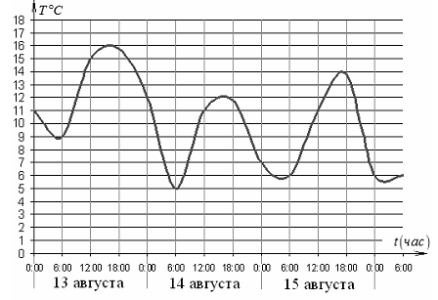
На графике показано изменение температуры воздуха на протяжении трех суток. На оси абсцисс отмечается время суток в часах, на оси ординат – значение температуры в градусах. Определите по графику наибольшую температуру воздуха 15 августа.
ПОДУМАЙ!
16
ПОДУМАЙ!
12
ВЕРНО!
14

Slide 3
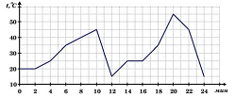
На рисунке показан график изменения температуры ртути в ходе эксперимента. Определите по графику, сколько минут в течение эксперимента температура ртути находилась в пределах от 30 до 45 градусов Цельсия. Ответ дайте в минутах.
ПОДУМАЙ!
ВЕРНО!
ПОДУМАЙ!
10
9
12

Slide 4
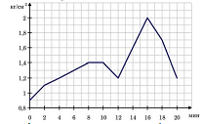
На рисунке показан график изменения давление насыщенного водяного пара в ходе эксперимента. Определите по графику разницу между наибольшим и наименьшим значениями давления 2 пара в период с 13 по 18 минуты эксперимента.
Ответ дайте в кг/см²
ПОДУМАЙ!
1,5
0,6
ВЕРНО!
0,3
ПОДУМАЙ!

Slide 5
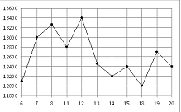
На рисунке жирными точками показана цена никеля на момент закрытия биржевых торгов Во все рабочие дни с 6 по 20 мая 2009 года. По горизонтали указываются числа месяца По вертикали — цена тонны никеля в долларах США. Для наглядности жирные точки на рисунке соединены линией. Определите по рисунку наименьшую цену никеля на момент закрытия торгов в указанный период (в долларах США за тонну).
ВЕРНО!
12000
ПОДУМАЙ!
13400
ПОДУМАЙ!
12100

Slide 6
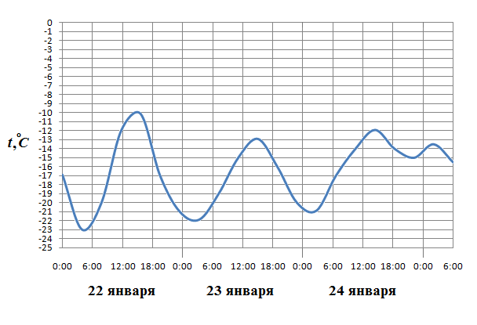
На рисунке показано изменение температуры воздуха на протяжении трех суток. По горизонтали указывается дата и время суток по вертикали —значение температуры в градусах Цельсия. Определите по рисунку наименьшую температуру воздуха 24 января. Ответ дайте в градусах Цельсия.
ПОДУМАЙ!
-23
ВЕРНО!
-21
ПОДУМАЙ!
-22

Slide 7
На рисунке жирными точками показана цена никеля на момент закрытия биржевых торгов Во все рабочие дни с 6 по 20 мая 2009 года. По горизонтали указываются числа месяца По вертикали — цена тонны никеля в долларах США. Для наглядности жирные точки на рисунке соединены линией. Определите по рисунку наибольшую цену никеля на момент закрытия торгов в указанный период (в долларах США за тонну).
ВЕРНО!
13400
ПОДУМАЙ!
13200
ПОДУМАЙ!
13000

Slide 8
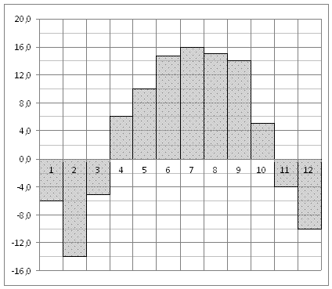
На диаграмме показана среднемесячная температура воздуха в Нижнем Новгороде (Горьком) за каждый месяц 1994 года. По горизонтали указываются месяцы, по вертикали - температура в градусах Цельсия. Определите по диаграмме наименьшую среднемесячную температуру во второй половине 1994 года.
ВЕРНО!
-10
ПОДУМАЙ!
-14
ПОДУМАЙ!
-4

